Slide 1
Stredná odborná škola
obchodu a služieb
Dolný Kubín, SLOVENSKO
Máj 2016

Slide 2
MOTTO
chceme byť škola, kde:
žiak bude cítiť, že všetko, čo mu škola umožňuje má, alebo snáď bude mať zmysel
absolvent školy prizná, že všetko, čo mu škola umožnila, malo zmysel
REMESLO MÁ STÁLE ZLATÉ DNO!

Slide 3
Ponuky nadštandardu
absolvovať zahraničnú odbornú prax (DE, AT, CH, IT, GR, CY, LI, PL, CZ) vreckové cca 400 €/mesiac
28 študenti zo zahraničia (Srbsko - Vojvodina)
Realizovať projekty EU (Erazmus+)
Variabilita zmeny odborov počas štúdia
Báčsky Petrovec | 8 | Plandište | 2
Padina | 8 | Kysáč, Kovačica, Hložany | po 1
Stará Pazova | 7
REMESLO MÁ STÁLE ZLATÉ DNO!

Slide 4
Ponuky nadštandardu
časté exkurzie, besedy s odborníkmi z praxe z rôznych firiem = potenciálnych zamestnávateľov
odborná prax možná aj vo firmách v okolí školy (napr. v rodinnej firme, dokonca aj v Srbsku)
počas praxe pracovať na produktívnych prácach, poskytovať služby reálnym zákazníkom
REMESLO MÁ STÁLE ZLATÉ DNO!

Slide 5
Ponuky nadštandardu
aktívne sa podieľať na rôznych charitatívnych a humánnych akciách, spoločné darcovstvo krvi
zapojiť sa do rôznych, aj medzinárodných súťaží (športové, odborné, olympiády...)
podávanie „pomocnej ruky“ žiakom v rôznych situáciách = šanca na zmenu
REMESLO MÁ STÁLE ZLATÉ DNO!

Slide 6
Čo čaká našich žiakov po úspešnom skončení školy?
nemajú problém sa zamestnať doma a ani v zahraničí
po maturite môžu ísť na vysokú školu
keď ukončia učebný odbor, môžu si u nás za 2 roky urobiť maturitu v odbore podnikanie v remeslách a službách
REMESLO MÁ STÁLE ZLATÉ DNO!

Slide 7
ODBORY
študijné maturitné | učebné
operátor drevárskej a nábytkárskej výroby | murár
hotelová akadémia | inštalatér
kozmetik | kaderník
čašník servírka | hostinský
kuchár | kuchár

Slide 8
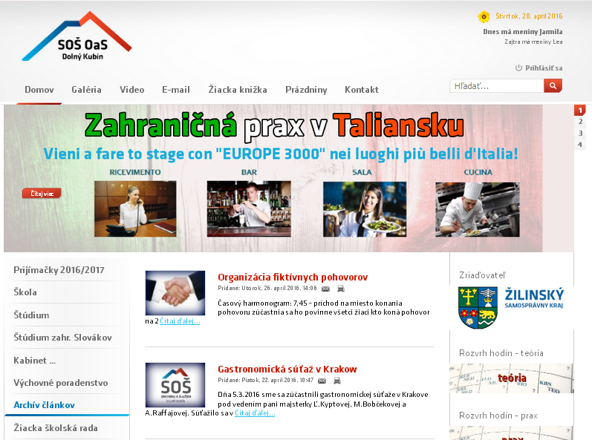
Obsah informácií na www.sosdk.sk

Slide 9
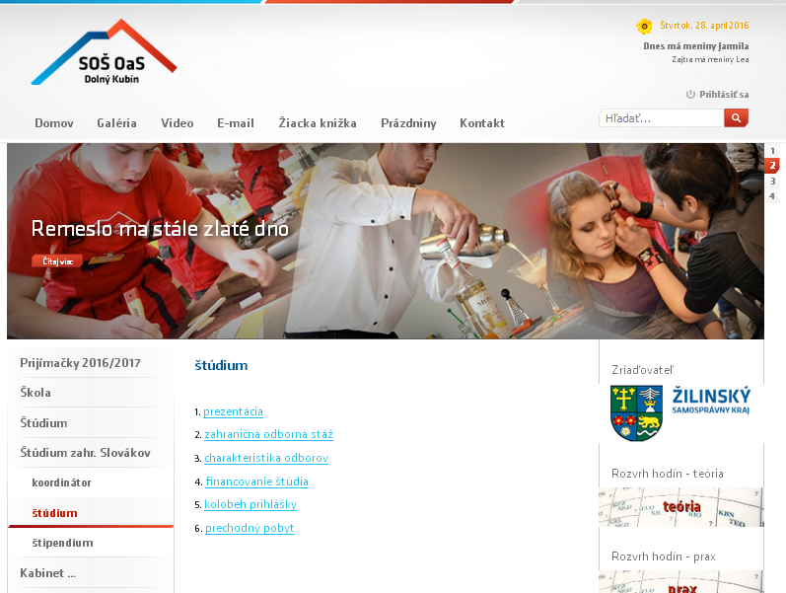

Slide 10
Stredná odborná škola
obchodu a služieb
Dolný Kubín, SLOVENSKO
www.sosdk.sk
skola@zssdk.edu.sk
+421 43 586 3164

